Slide 1



Slide 2

تنظيم حصص الأسبوع التربوي
اليوم 1 -
اليوم 3 -
أنشطة اعتيادية
وضعية تدريبية
الطلاقة/ التحدث
أنشطة اعتيادية
وضعية تدريبية
الطلاقة والتحدث
اليوم 4 -
اليوم 2 -
تمرير رائزي الرياضيات والفرنسية
أنشطة اعتيادية
وضعية تدريبية
الطلاقة/ التحدث
اليوم 6 -
اليوم5 -
أنشطة اعتيادية
تصحيح الاختبارات الكتابية
تمرير الاختبارات الكتابية ( الجزء1 والجزء2)

Slide 3




هيكلة حصة اليوم
-01 افتتاح الحصة
ترحيب
تدبير السلوك
الجزء الأول- فهم المقروء – توظيف الظواهر اللغوية
تقويم جماعي : فهم المقروء/ توظيف الظواهر اللغوية
الجزء الثاني- فهم المسموع – الإنتاج الكتابي
تقويم جماعي : فهم المسموع/ الإنتاج الكتابي

Slide 4
الكفايات المعنية بالاختبار – المستوى 2
تقويم فردي لمهارة الطلاقة (LF1,LF2 ) ؛
تقويم فردي لكفاية التحدث (PO1, PO2)؛
تقويم جماعي لكفاية فهم المسموع) (CO1,CO2؛
تقويم جماعي لكفاية توظيف المعجم ( V1,V2)؛
تقويم جماعي لكفاية فهم المقروء ((LC1؛
تقويم جماعي لكفاية توظيف الظواهر اللغوية (OL2 ) ؛
تقويم جماعي لكفاية الإنتاج الكتابي (PE1) .

Slide 5

افتتاح الحصة
افتتاح الحصة
ترحيب ؛
تدبير السلوك.

Slide 6




مرحبا بكم . سننطلق في حصة اللغة العربية .
اختــتام الحــصة
تقويم فهم المقروء وتوظيف الظواهر اللغوية
افتتاح الحصة

Slide 7



قبل أن نبدأ حصة اليوم سأخبركم عن شروط الحصول على نجمة التميز.
في كل حصة سيفوز ثلاثة منكم بالنجمة.
اختــتام الحــصة
تقويم فهم المقروء وتوظيف الظواهر اللغوية
افتتاح الحصة
أُنْصِتُ وأَنْتَبِهُ جَيِّداً لِلدَّرْسِ.
دونَ أَن أَقِف، أَرْفَعُ أُصْبُعي لِلْإجابَةِ.

Slide 8


قبل أن نبدأ حصة اليوم سأخبركم عن شروط الحصول على نجمة التميز.
في كل حصة سيفوز ثلاثة منكم بالنجمة.
اختــتام الحــصة
تقويم فهم المقروء وتوظيف الظواهر اللغوية
افتتاح الحصة

Slide 9
الجزء الأول
تمرير جماعي
تقويم المعجم وفهم المقروء؛
توظيف الظواهر اللغوية المدروسة.

Slide 10
موجهات تمرير رائز المعجم
1. يمرر رائز المعجم جماعيا وتحرر الإجابات على كراسة التقويم؛
2. يشرح الأستاذ المطلوب من المتعلمين(ات)، ويقدم التمرين جملة جملة لتخفيف الحمولة المعرفية؛
3. بعد كل جملة يترك لهم مدة كافية للإجابة كتابة على أوراقهم؛
4. يقرأ الأستاذ الكلمات والجمل ويطلب من المتعلمين وصل كل كلمة بمرادفها في الجملة.

Slide 11
موجهات تمرير رائز فهم المقروء
1. يمرر رائز فهم المقروء جماعيا وتحرر الإجابات على كراسة التقويم؛
2. يوجه الأستاذ المتعلمين إلى قراءة النص؛
3. يقرأ الأستاذ السؤال ويشرح المطلوب للمتعلمين، ويقدم لهم التمارين بشكل متدرج واحدا فواحدا ؛
4. بعد كل تمرين يترك لهم مدة كافية لاختيار الجواب الصحيح وكتابته على الكراسة.

Slide 12
موجهات تمرير رائز توظيف الظواهر اللغوية
1. يمرر رائز توظيف الظواهر جماعيا وتحرر الإجابات على كراسة التقويم؛
2. يوجه الأستاذ المتعلمين إلى الأسئلة المعروضة على الشاشة؛
3. يشرح الأستاذ المطلوب للمتعلمين، ويقدم لهم التمرين بشكل متدرج.

Slide 13
المعجم
توجيه المتعلمين إلى ملاحظة الصور؛
2. توجيه المتعلمين إلى تمريني المعجم V2-V1؛
يقرأ الأستاذ التمرين 1 (V1) ثم التمرين 1 (V2)ويطالب المتعلمين بالإجابة.

Slide 14

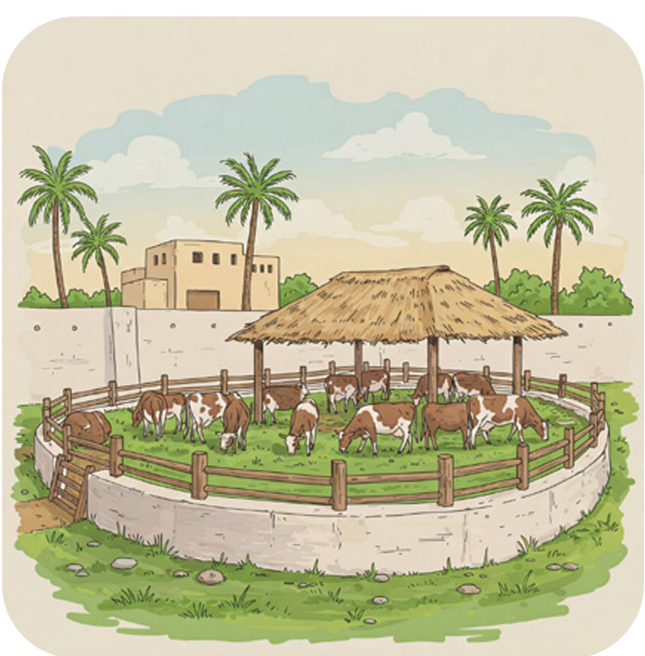
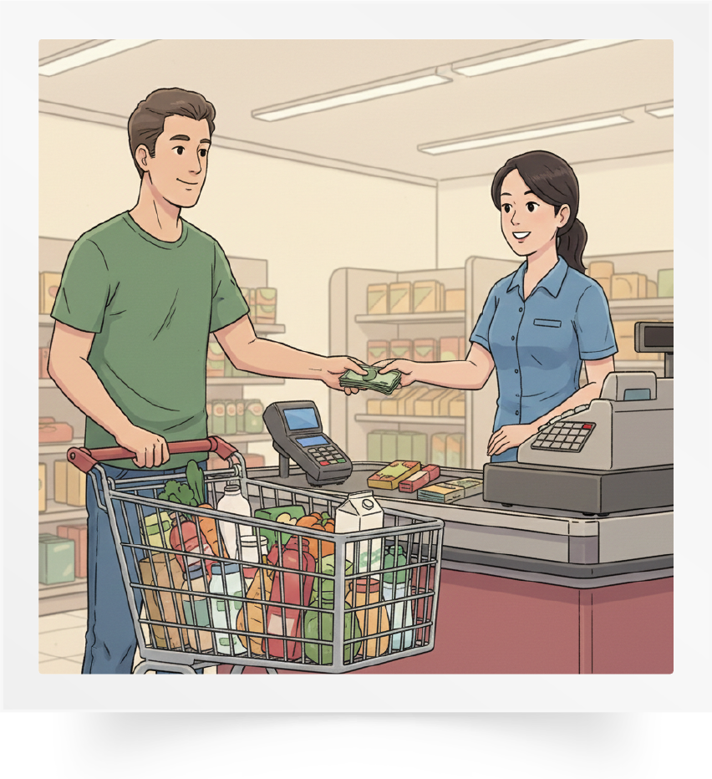


يتم عرض صور التمرين 1 إذا لم تكن واضحة في النسخ الورقية – يقرأ الأستاذ التعليمية
اختــتام الحــصة
تقويم فهم المقروء وتوظيف الظواهر اللغوية
افتتاح الحصة
التمرين 1

Slide 15
يقرأ الأستاذ التعليمية
اختــتام الحــصة
تقويم فهم المقروء وتوظيف الظواهر اللغوية
افتتاح الحصة
التمرين 1

Slide 16
يقرأ الأستاذ التعليمية
اختــتام الحــصة
تقويم فهم المقروء وتوظيف الظواهر اللغوية
افتتاح الحصة
التمرين 1

Slide 17
فهم المقروء
تمرير جماعي
تقويم فهم المقروء

Slide 18
فهم المقروء LC1
توجيه المتعلمين إلى قراءة النص مرتين؛
2. توجيه المتعلمين إلى أسئلة الفهم؛
يقرأ الأستاذ السؤال الأول ويطالب المتعلمين بالإجابة، ثم يقرأ السؤال الثاني ويطالب المتعلمين بالإجابة، وهكذا إلى أن يكمل الأسئلة؛

Slide 19
يقرأ الأستاذ التعليمية
اختــتام الحــصة
تقويم فهم المقروء وتوظيف الظواهر اللغوية
افتتاح الحصة
التمرين 1

Slide 20
يقرأ الأستاذ التعليمية
اختــتام الحــصة
تقويم فهم المقروء وتوظيف الظواهر اللغوية
افتتاح الحصة
التمرين 2

Slide 21
توظيف الظواهر اللغوية
تمرير جماعي
توظيف الظواهر اللغوية المدروسة

Slide 22
سترتبون كلمات للحصول على جمل مفيدة.
اختــتام الحــصة
تقويم فهم المقروء وتوظيف الظواهر اللغوية
افتتاح الحصة
التمرين الأول

Slide 23
يقرأ الأستاذ متن السؤال ويدعو التلاميذ إلى تركيب الجملة الأولى ثم الثانية ثم الثالثة على كراساتهم في المكان المناسب.
اختــتام الحــصة
تقويم فهم المقروء وتوظيف الظواهر اللغوية
افتتاح الحصة
التمرين الأول

Slide 24
يقرأ الأستاذ متن السؤال ويدعو التلاميذ إلى إتمام الكلمات بتاء مناسبة.
اختــتام الحــصة
تقويم فهم المقروء وتوظيف الظواهر اللغوية
افتتاح الحصة
التمرين الثاني

Slide 25
الجزء الثاني
تمرير جماعي
تقويم فهم المسموع؛
الإنتاج الكتابي.

Slide 26

اختــتام الحــصة
تقويم فهم المسموع والإنتاج الكتابي
افتتاح الحصة
رائز فهم المسموع
فهم المسموع CO1 – CO2

Slide 27
- تمرير جماعي على كراسة التقويم.
- تسميع النص مرتين، بعد شد انتباه كل المتعلمين.
- يقرأ الأستاذ السؤال بتأن مع الاقتراحات. يشرح المطلوب دون التلميح بالجواب. يشرح كيفية الإجابة.
- بعد أن يتأكد من فهم المطلوب، يعطي الأستاذ إشارة البدء في الجواب.
- لا يمر الأستاذ إلى السؤال الموالي إلا بعد الإجابة عن السؤال السابق.
- يجيب المتعلمون عن كل سؤال بوضع علامة (x) تحت أو أمام الجواب الصحيح حسب المطلوب في السؤال .
- في السؤال الخاص بترتيب الجمل حسب ورودها في النص، يقرأ الأستاذ الجمل قبل أن يبدأ المتعلمون في الترتيب.
- تصحيح الإنجازات بناء على عناصر الإجابة.
موجهات تمرير رائز فهم المسموع

Slide 28
فهم المسموعCO1-CO2
توجيه المتعلمين إلى الاستماع إلى النص؛
توجيه المتعلمين إلى أسئلة فهم المسموع؛
يقرأ الأستاذ السؤال الأول ويطالب المتعلمين بالإجابة، ثم يقرأ السؤال الثاني ويطالب المتعلمين بالإجابة، وهكذا إلى أن يكمل الأسئلة؛

Slide 29

خذوا الكراسات، بعد سماع الحكاية سوف تجيبون عن الأسئلة.
اختــتام الحــصة
تقويم فهم المسموع والإنتاج الكتابي
افتتاح الحصة

Slide 30
يسمع الأستاذ النص للمتعلمين ثلاث مرات.
اختــتام الحــصة
تقويم فهم المسموع والإنتاج الكتابي
افتتاح الحصة
تسميع النص مرتين
اَلْمُفَكِّرَةُ ٱلصَّغيرَةُ
في أَحَدِ ٱلْأَيّامِ، اِشْتَرى حُسامٌ مُفَكِّرَةً صَغيرَةً لِيَكْتُبَ فيها مَا يَفْعَلُهُ كُلَّ يَوْمٍ. وَفي ٱلْمَساءِ جَلَسَ قُرْبَ ٱلنّافِذَةِ، وَبَدَأَ يَكْتُبُ:
اَلْيَوْمَ، ذَهَبْتُ إِلى ٱلْمَدْرَسَةِ، وَلَعِبْتُ مَعَ أَصْدِقائي في ٱلسّاحَةِ، ثُمَّ عُدْتُ إِلى ٱلْبَيْتِ مُبَكِّرًا.

Slide 31
يسمع الأستاذ النص للمتعلمين ثلاث مرات.
اختــتام الحــصة
تقويم فهم المسموع والإنتاج الكتابي
افتتاح الحصة
تسميع النص مرتين
وَفي ٱلْيَوْمِ ٱلتَّالي كَتَبَ حُسامٌ ما فَعَلَهُ أَيْضاً، وَلاحَظَ أَنَّ أَيّامَهُ لَيْسَتْ مُتَشابِهَةً دائِماً، فَمَرَّةً يَزورُ جَدَّهُ في ٱلْقَرْيَةِ، وَمَرَّةً يَذْهَبُ إِلى ٱلْمَكْتَبَةِ، وَمَرَّةً يُساعِدُ أَباهُ في شِراءِ ٱلْحاجِياتِ.
بَعْدَ أَسابيعَ، صارَ حُسامٌ يَفْتَحُ ٱلْمُفَكِّرَةَ لِيَعْرِفَ ماذا فَعَلَ مِنْ قَبْلُ، فَيَبْتَسِمُ حينَ يَقْرَأُ ما كَتَبَهُ. وَمُنْذُ ذٰلِكَ ٱلْوَقْتِ صارَتْ مُفَكِّرَتُهُ صَديقَتَهُ ٱلصَّغيرَةَ ٱلَّتي تُذَكِّرُهُ بِأَجْمَلِ ٱللَّحَظاتِ.
-

Slide 32
اختــتام الحــصة
تقويم فهم المسموع والإنتاج الكتابي
افتتاح الحصة
الإنتاج الكتابي
الإنتاج الكتابي PE1

Slide 33
الإنتاج الكتابيPE1
توجيه المتعلمين إلى ملاحظة المشاهد؛
توجيه المتعلمين إلى التعبير عن المشاهد بجمل تامة؛
يقرأ الأستاذ التمرين 1 ويطالب المتعلمين بالإجابة عنه.

Slide 34
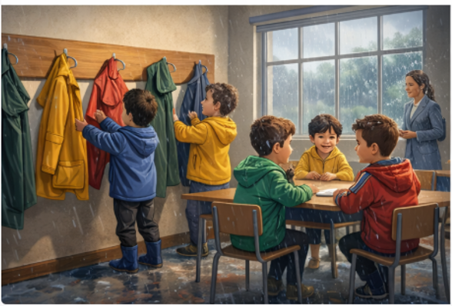
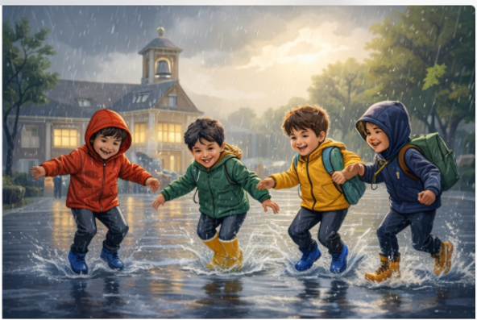

يتم عرض صور التمرين 1 إذا لم تكن واضحة في النسخ الورقية – يقرأ التعليمة ويطلب من المتعلمين التعبير عن كل مشهد بجمل تامة.
اختــتام الحــصة
تقويم فهم المسموع والإنتاج الكتابي
افتتاح الحصة
التمرين الأول
3
2
1

Slide 35
اختتام الحصة
ماذا تعلمتم؟
واجباتكم المنزلية.

Slide 36


في المنزل، تدربوا على قراءة النص ص 64.
اختــتام الحــصة
تقويم فهم المقروء وتوظيف الظواهر اللغوية
افتتاح الحصة

Slide 37


